Slide 1
IV РАЗРЕД

Slide 2
Реши укрштеницу.
1. Видимо их ноћу на небу.
2. Земља је наша...
3. Може бити млад или пун.
4. Помоћу њега посматрамо звезде.
5. Бесконачан простор.
6. Некада је звездано, а некада облачно.
7. У њој човек путује у космос.
З
В
Е
З
Д
А
П
Л
А
Н
Е
Т
А
М
Е
С
Е
Ц
Д
У
Р
Б
И
Н
К
О
С
М
О
С
Н
Е
Б
О
Р
А
К
Е
Т
А

Slide 3
„Кроз васиону и векове“
-одломак-
Милутин Миланковић

Slide 4
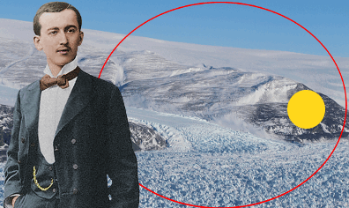
Милутин Миланковић
Даљ,(28. мај 1879 — Београд, 12. децембар 1958) је био српски математичар, астроном, климатолог, геофизичар,грађевински инжењер, доктор техничких наука, професор на Универзитету у Београду, декан Филозофског факултета, пионир у ракетном инжињерству, потпредседник САНУ у три мандата, почев од 1948, директор Астрономске опсерваторије у Београду. Миланковић је дао два фундаментална доприноса науци. Први допринос је „Канон осунчавања Земље”, који карактерише све планете Сунчевог система.

Slide 5
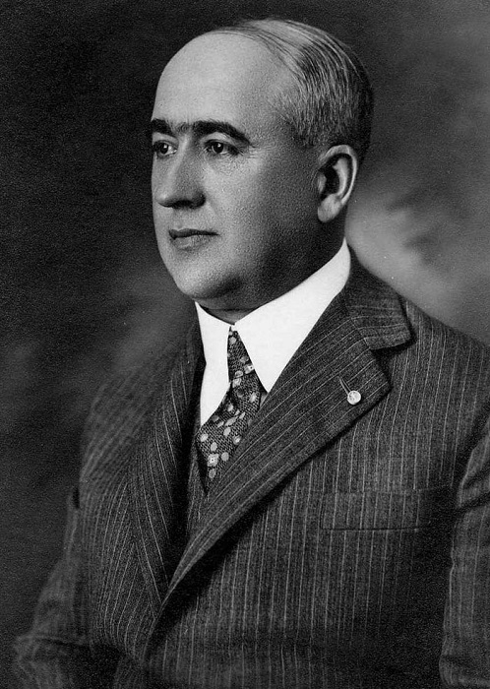
Други допринос је теоријско објашњење земљиних дуготрајних климатских промена узрокованих астрономским променама положаја Земље у односу на Сунце, данас познато као Миланковићеви циклуси. Између 1925. и 1928. Миланковић је написао књигу Кроз васиону и векове, у виду писама анонимној младој дами. Дело говори о историји астрономије, климатологији и науци кроз низ имагинарних посета различитим одредницама у васиони и времену од стране аутора и његове неименоване пријатељице.

Slide 6
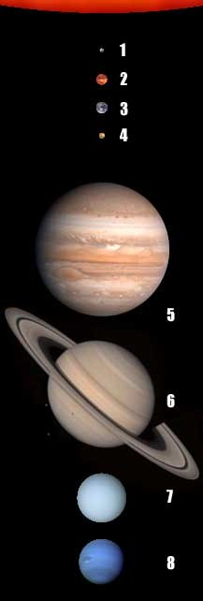
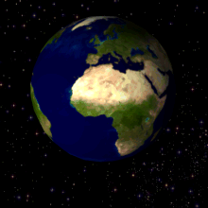
Да ли сте знали:
Сунце је нама најближа и најбоље проучена од свих звезда. Око њега кружи 8 планета и њихови сателити, 5 патуљастих планета, астероиди, комете, метеори и честице космичке прашине, тако да Сунце представља средишњу звезду Сунчевог система.

Slide 7
Непознате речи:
васиона – свемир, космос
врлет – брдовит, планински крај са стрмим, каменитим обронцима
гребен – горњи, врло стрми део планине; оштра стена у мору или реци
кичица – четкица
архитекта – особа која пројектује изглед грађевинских објеката (зграда, кућа)
окно – прозор
ћарлија – лагано дува, пирка
депоновало је – сместило је, оставило је
Египат – једна од најстаријих држава на свету
фараон – владар, цар у старом Египта
природњак – особа која проучава природу
галаксије – џиновске скупине звезда
планета – велики објекат који кружи око неке звезде

Slide 8
РАЗГОВАРАМО…
Шта је задивило научника Милутина Миланковића док је посматрао предео под снегом?
Како се он осећа док посматра природу?
Чиме је све опчињен?
О чему он размишља док посматра пределе?
Објасните зашто је сва лепота на свету дар Сунца.
Који је владар испевао химну Сунцу?
У чему је значај Сунца?
На који начин човек данас угрожава природу?

Slide 9
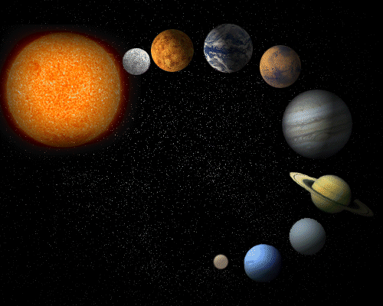
Анализа:
Врста књижевног дела:
научнопопуларни текст
Научнопопуларни текст садржи поуздане податке који су написани тако да буду разумљиви и људима који нису стручњаци у тој области. Људи их радо читају, јер из њих могу много да науче и сазнају о свету.

Slide 10
Тема:
Захвалност Сунцу и истицање значаја Сунца за живот.
Порука:
Сва лепота је Сунчев дар и све што живи захваљује свој живот Сунцу.

Slide 11
Домаћи задатак:
Нађи на интернету једну занимљивост везану за Сунце, запиши је у свеску.
Вежбати читање!

